Slide 1
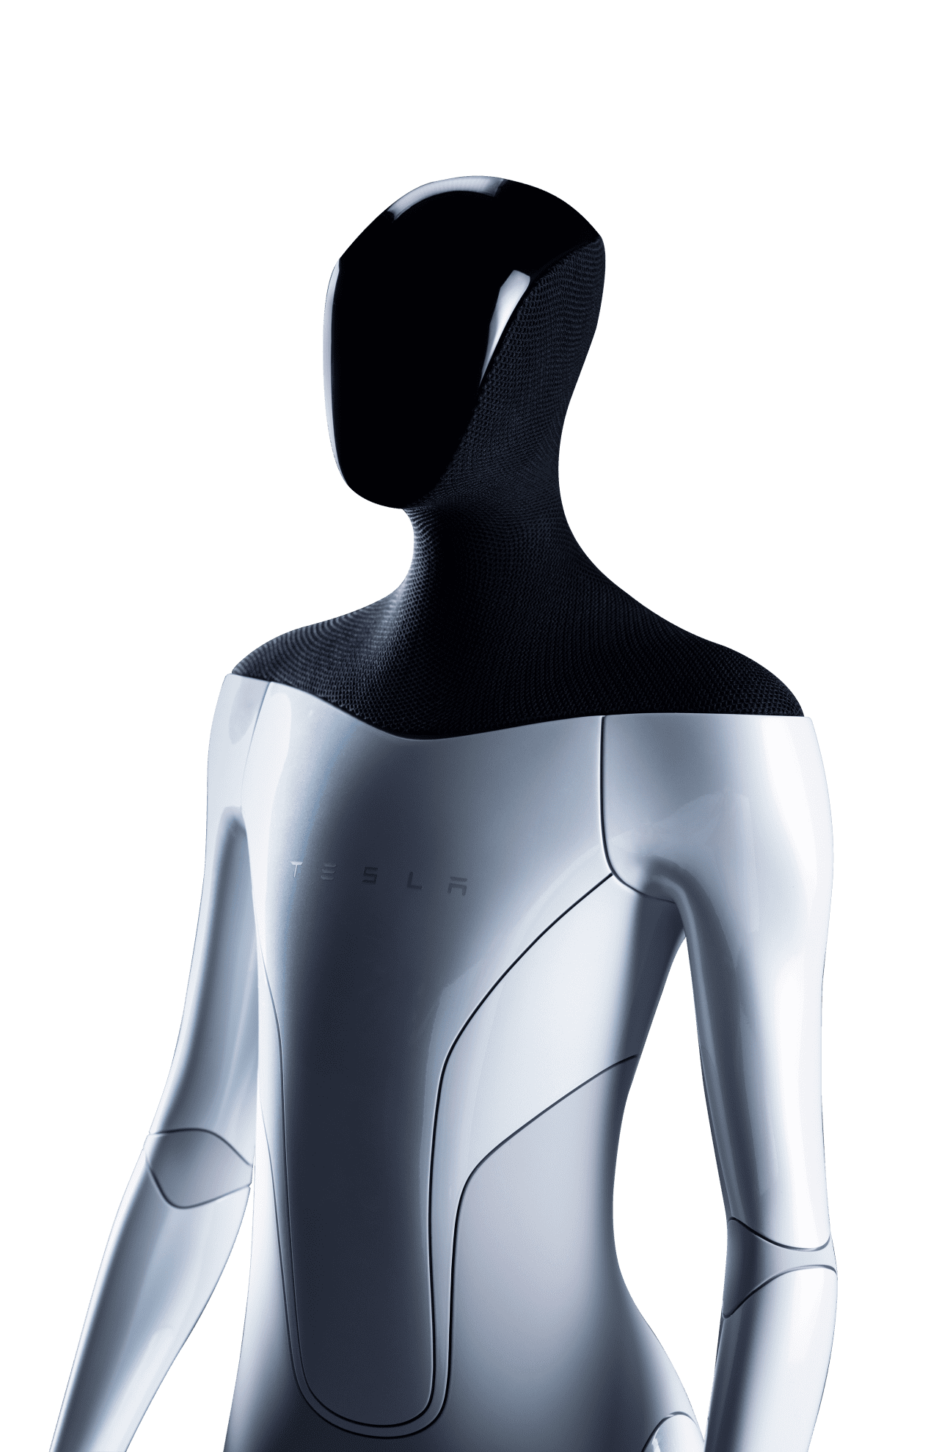













Activité clés
Fabrication de robots humanoïdes
Développement et vente d'articulations de robot en pièces détachées.
Recherche et développement de prothèses bioniques médicales dérivés de celle des robots humanoïdes.
Structure de coût
Coûts de recherche et développement.
Coûts de production des robots et des pièces détachées.
Coûts marketing pour atteindre différents segments de clients.
Source de revenus
Vente de robots humanoïdes complets.
Vente de pièces détachées aux particulier et aux entreprises.
Vente de prothèses bioniques aux professionnels de la santé.
Partenaires clés
Fournisseurs de matériaux et composants électroniques (RS, Farnell, Mouser, Myactuator, Tmotor…).
Partenariats avec des entreprises de logistique pour la distribution efficace (FEDEX, DHL, Colissimo, Mondial Relais).
Collaboration avec des instituts de recherche médicale pour le développement de prothèses bioniques (OpenBionics).
Proposition de valeur
Robots humanoïdes avancés avec des fonctionnalités personnalisables.
Articulations de robot de haute qualité en pièces détachées.
Prothèses bioniques offrant une meilleure mobilité et une intégration naturelle.
Canaux de distribution
Vente en ligne pour les particuliers.
Ventes directes aux entreprises avec des solutions personnalisées.
Partenariats avec des distributeurs spécialisés dans le secteur médical.
Ressources clés
Équipe de recherche et développement hautement qualifiée. (expert en systèmes robotiques, experts intégration…)
Accès à des ressources financières pour l'innovation technologique.
Capacités de production robotique avancée (machines spéciales pour fabrications de nos propre solutions robotiques).
Partenariats stratégiques pour l'approvisionnement en matériaux.
Segment client
Particuliers intéressés par l'achat de robots humanoïdes pour un usage personnel.
Entreprises cherchant à automatiser des tâches spécifiques avec des robots.
Professionnels de la santé et patients pour les prothèses bioniques.
Relation client
Service client dédié pour résoudre les problèmes techniques.
Formation pour les utilisateurs finaux.
Suivi continu pour les clients du secteur médical.

